Slide 1
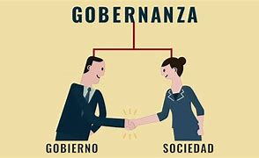
GOBERNANZA Y PARTICIPACION CIUDADANA

Slide 2

La gobernanza es un modo de dirigir un país o entidad buscando el progreso económico, pero también el desarrollo social y el fortalecimiento de las instituciones. Todo lo anterior, de forma sostenible en el tiempo. A la gobernanza también se le define como un arte, el cual demanda una interacción entre los gobernantes y el pueblo.

Slide 3

La buena gobernanza se caracteriza por:
Participación de todos los ciudadanos en los procesos de toma de decisiones de una nación.
Estado de derecho, donde todas las clases sociales están sujetas a las mismas leyes.
Transparencia en la gestión pública.
Capacidad de respuesta del gobierno a las necesidades de la población.
Orientación al consenso en la toma de decisiones.
Equidad en la distribución de los recursos y beneficios.
Efectividad y eficiencia en la gestión pública.
Responsabilidad del gobierno ante la población.

Slide 4

“Participación Ciudadana” es la intervención activa de la ciudadania organizada en la toma de decisions y manejo de los recursos públicos, y otros asuntos que tienen un impacto en sus propias vidas. Esto se lleva a cabo en concordancia con el Estado, a través de mecanismos democráticos que recojan la voz popular y la hagan conocer a los respectivos niveles del gobierno.

Slide 5

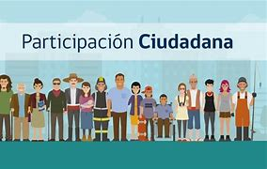
En diversas instancias la participación ciudadana está inmersa en los temas de Gobernanza:
Voto
Encuestas sociales
Asambleas comunitarias
Plebiscito
Consulta popular
Cabildo abierto
Iniciativa legislativa
Incorporación de consejos ciudadanos en organismos públicos para la creación o estructuración de políticas públicas
Contraloría social

Slide 6

La participación ciudadana, elemento clave de la gobernanza
Esto permite a los habitantes tener voz en las decisiones que afectan sus vidas; construyen un tejido social y una cultura de paz

Slide 7

Dia a día vemos de manera activa la participación ciudadana en la gobernanza.
1.- Presupuesto participativo.
El presupuesto participativo es el instrumento, mediante el cual la ciudadanía ejerce el derecho a decidir sobre la aplicación del recurso que otorga el gobierno de la ciudad, para que sus habitantes optimicen su entorno, proponiendo proyectos de obras y servicios, equipamiento e infraestructura urbana, y, en general, cualquier mejora para sus unidades territoriales.

Slide 8
2.- Testigo social en los procesos de adquisición.
El testigo social es un mecanismo de participación ciudadana en la gestión de las contrataciones públicas con un diseño institucional que favorece la incidencia de la sociedad civil en la adecuada construcción de la acción pública en la materia.

Slide 9

3.- Consejo de participación ciudadana y popular para la gobernanza
El consejo de participación ciudadana y popular es un órgano interinstitucional de carácter social que forma parte del sistema de participación ciudadana en el estado de jalisco. Su función principal es promover la participación ciudadana, la gobernanza y la cultura de la paz.

Slide 10
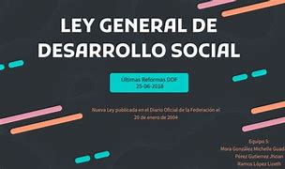
4.- Contralorías sociales.
Mecanismo de participación ciudadana para la rendición de cuentas con base en el acceso a la información, necesaria como alternativa de empoderamiento de los beneficiarios e imprescindible para la construcción de una ciudadanía activa y vigilante del adecuado uso de los recursos públicos.

Slide 11
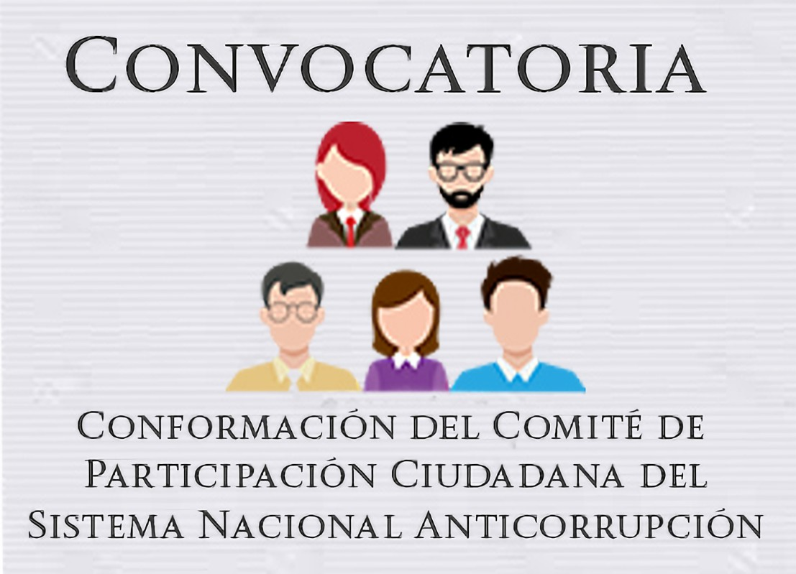
5.- Comité de participación ciudadana.
Colabora para que los objetivos del comité coordinador del SNA puedan cumplirse.
También, es un vínculo con organizaciones sociales y académicas que tiene relación con el sistema nacional anticorrupción.

Slide 12
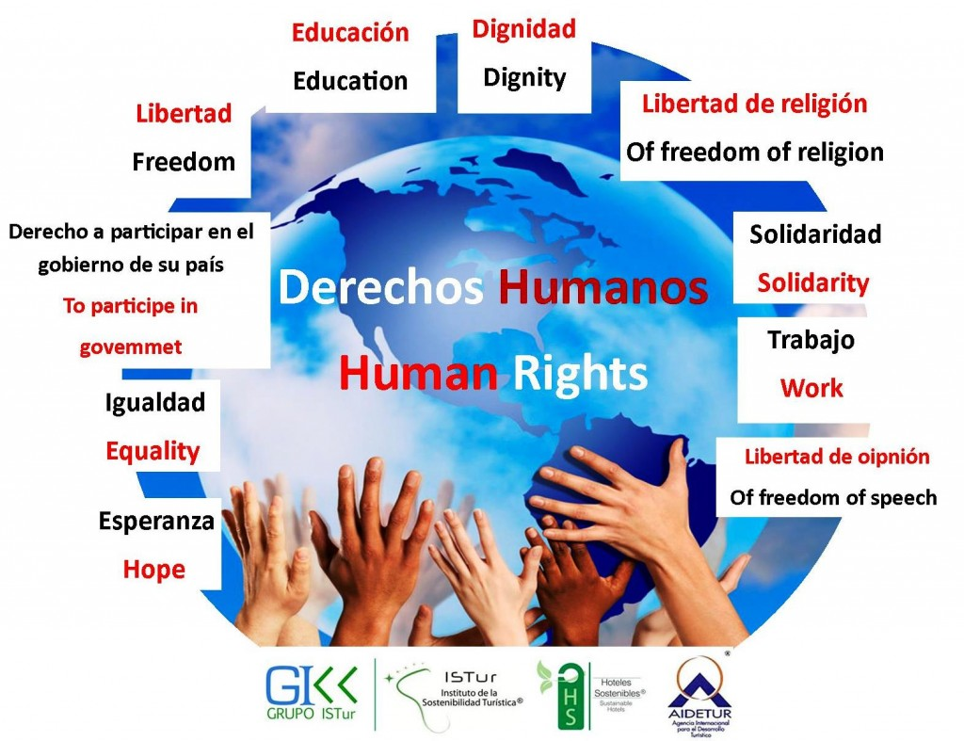
La gobernanza se refiere a todos los procesos de gobierno, instituciones, procedimientos y prácticas mediante los cuales se toman decisiones y se regulan los asuntos que afectan a la sociedad en su conjunto.
La buena gobernanza agrega una dimensión normativa o de evaluación al proceso de gobernar. Desde la perspectiva de los derechos humanos, la gobernanza se refiere al proceso mediante el cual las instituciones públicas dirigen los asuntos públicos, gestionan los recursos comunes y garantizan la realización de los derechos humanos.

Slide 13
Los atributos esenciales de la buena gobernanza, según el Consejo de Derechos Humanos, son:
Transparencia: Garantizar que los procesos e instituciones sean abiertos y accesibles al público.
Responsabilidad: Asegurar que los actores gubernamentales rindan cuentas por sus acciones y decisiones.
Rendición de cuentas: Establecer mecanismos para evaluar y supervisar la gestión gubernamental.
Participación: Involucrar activamente a la sociedad civil y a los ciudadanos en la toma de decisiones y en la formulación de políticas.
La buena gobernanza y los derechos humanos se refuerzan mutuamente. Los principios de derechos humanos guían la labor de los gobiernos y otros agentes políticos y sociales, y también sirven como criterios para medir su gestión. Sin buena gobernanza, no es posible proteger y respetar de manera sostenible los derechos humanos

Slide 14
La fiscalización superior es un elemento clave de la rendición de cuentas. Sin la generación de información oportuna, comparable, accesible y útil, el control externo que debiera servir para seguir la ruta del dinero termina siendo irrelevante. En México, las reformas anticorrupción han creado tres pilares importantes:
SNA: basado en la coordinación y articulación de instituciones responsables de las políticas anticorrupción.
CPC: actúa como puente entre el SNA y la sociedad civil.
SNF: fortalece la participación ciudadana en los procesos de fiscalización.

Slide 15

En cuanto a la participación ciudadana en la fiscalización, se han implementado mecanismos para involucrar a la ciudadanía y a las organizaciones de la sociedad civil en diversos aspectos relacionados con la fiscalización pública. Estos mecanismos buscan mejorar la planificación de auditorías, el proceso de auditoría, crear una cultura social de control y generar la apropiación de los resultados de las auditorías. Algunos de los enfoques incluyen:

Slide 16
A) Comunicación con el público: desarrollar estrategias para hacer que la información de auditoría sea accesible a un público diverso y colaborar con los medios de comunicación y otros actores externos interesados para amplificar el mensaje.
B) Participación en el proceso de auditoría: involucrar a la ciudadanía en la planificación, ejecución y difusión de los resultados de las auditorías.
En resumen, la participación ciudadana en la fiscalización es fundamental para fortalecer la rendición de cuentas, preservar la confianza en el gobierno y promover una adecuada gobernanza.

Slide 17
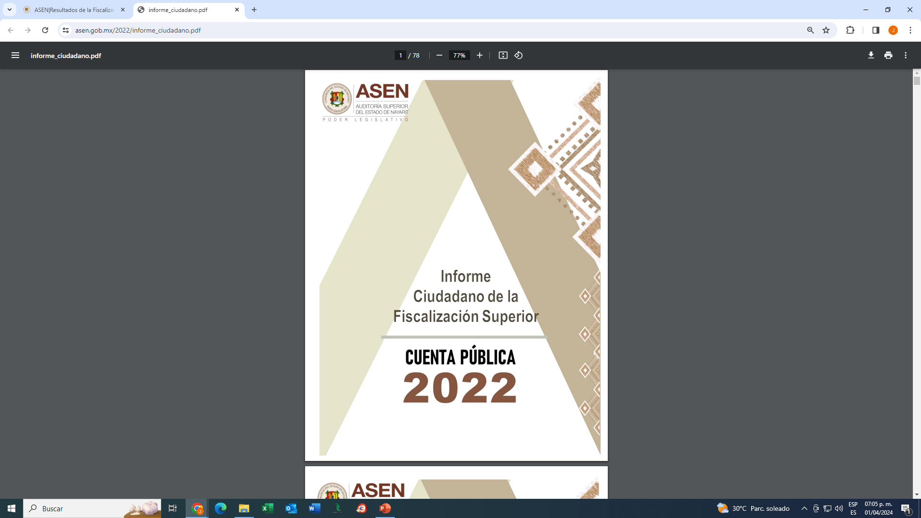
La Auditoria Superior Local del Estado de Nayarit.

Slide 18

La contraloría del municipio de Guadalajara creo el programa de nombre mirada pública.

Slide 19
La capacitación en gobernanza y participación ciudadana es fundamental para fortalecer la relación entre el gobierno y la sociedad. Aquí hay algunos aspectos relevantes:
Contexto:
  El desarrollo sustentable es un objetivo para muchos países, pero su implementación puede ser desafiante debido a la diversidad y complejidad socioambiental.
  La participación activa de los ciudadanos es esencial para enriquecer las políticas públicas y garantizar un equilibrio entre el desarrollo socioeconómico y el entorno ambiental.
Nueva Gobernanza:
  Se busca una nueva gobernanza basada en mecanismos innovadores de participación y colaboración ciudadana.
  Esto implica que las distintas voces interesadas participen activamente en la deliberación sobre políticas públicas.
  Principios clave incluyen representatividad, diversidad, transparencia y rendición de cuentas.
Resultados Esperados:
  Ciudadanía fortalecida participando en el sector ambiental y ejerciendo sus derechos.
  Mejora del diálogo entre el sector ambiental y la ciudadanía a través de mecanismos de participación.
  Acceso a información ambiental de calidad y promoción de la transparencia y rendición de cuentas.
Ejemplos de Capacitación:
  Talleres de participación ciudadana dirigidos a organizaciones de la sociedad civil.
  Capacitación en gobernanza para cuerpos técnicos.

Slide 20

CPC. José Luis Aguilar Gutiérrez.
Contactor 3310116759.

